Slide 1
Dr. Carlomagno Araya Alpízar
Catedrático en Estadística

Slide 3
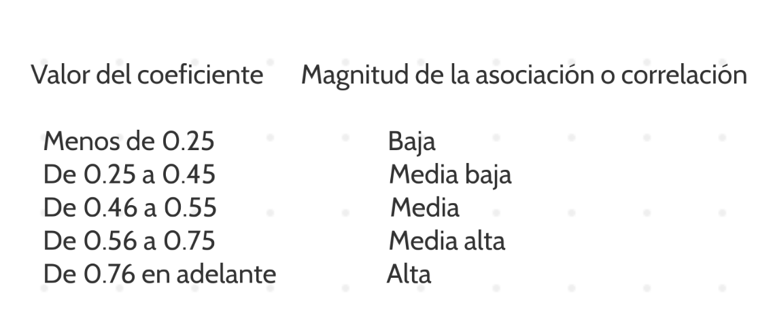

Slide 6
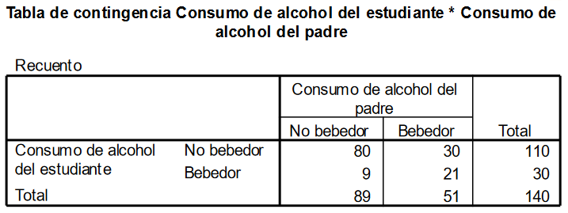
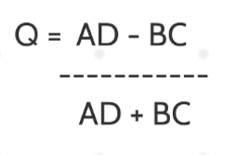
Q$=\frac{80(21)−30(9)}{80\left(21\right)+30(9)}=0.723$

Slide 7
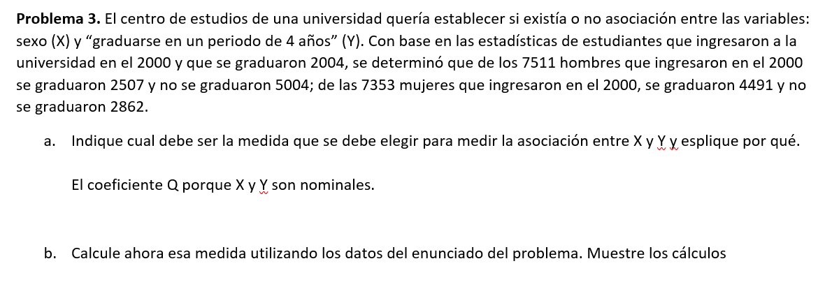

Slide 8
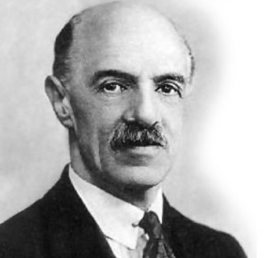
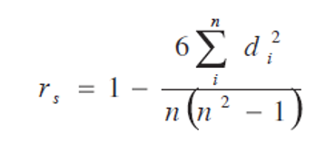
6.2 Asociación entre variables ordinales. El coeficiente r de Spearman y su interpretación. Significancia estadística de r.

Slide 10
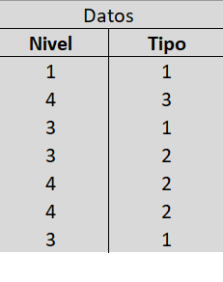
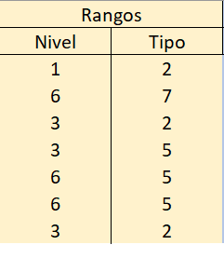
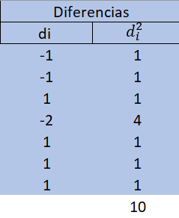
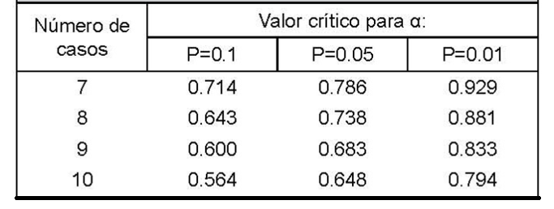

Slide 11
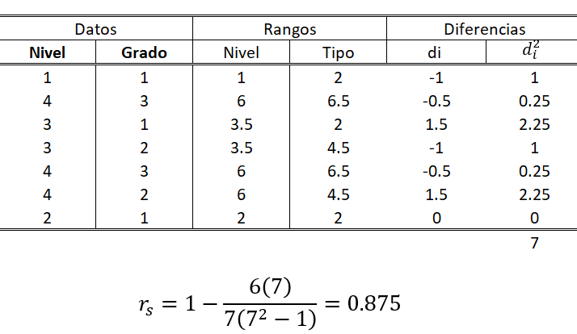

Slide 12
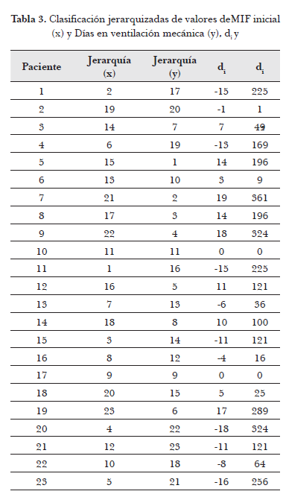
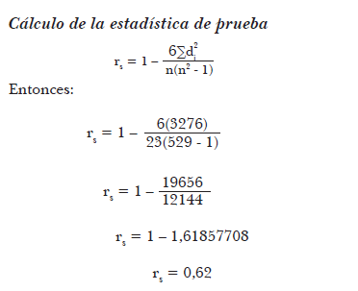
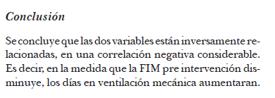

Slide 13
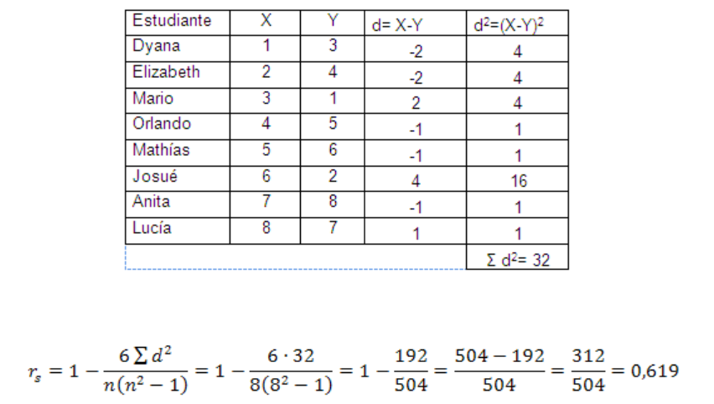

Slide 14
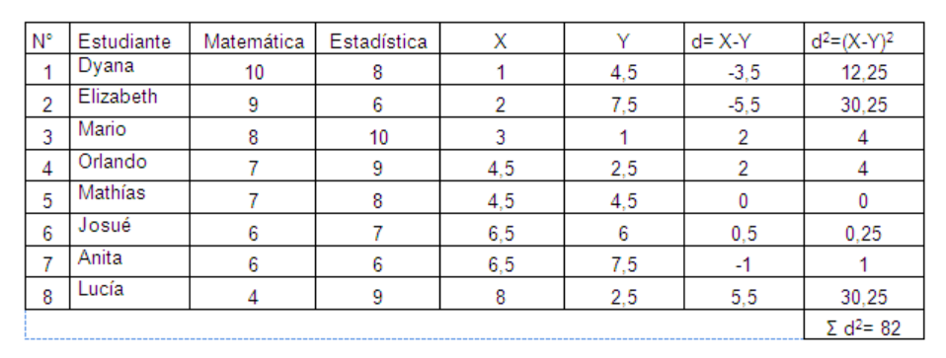

Slide 15
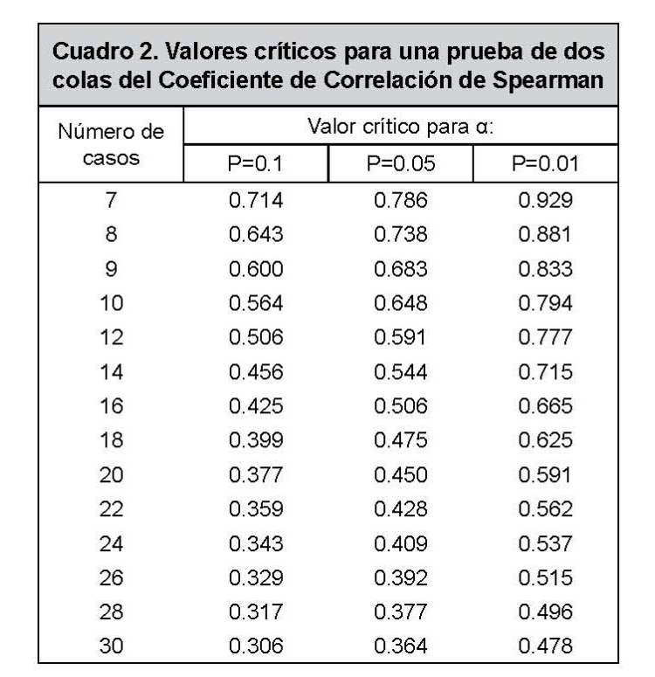

Slide 16
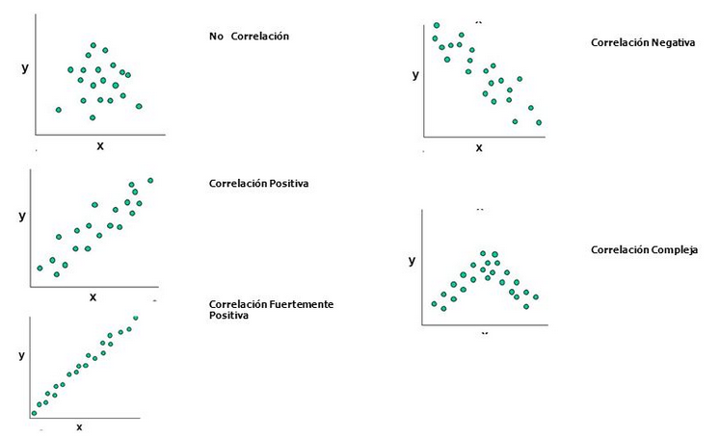
La fuerza mide el grado en que una línea representa a la nube de puntos.
El sentido mide la variación de los valores de Y con respecto a X.
La forma establece el tipo de línea que define el mejor ajuste.

Slide 17
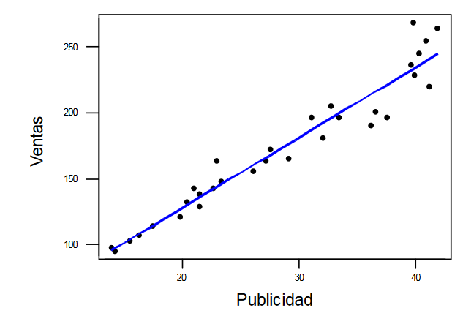
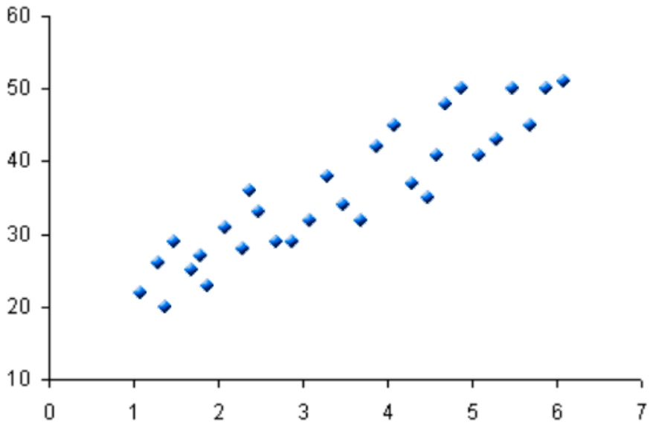
Diagrama de dispersión
Un diagrama de dispersión o gráfica de dispersión es un tipo de diagrama que utiliza las coordenadas cartesianas para mostrar los valores de dos variables para un conjunto de datos.

Slide 18
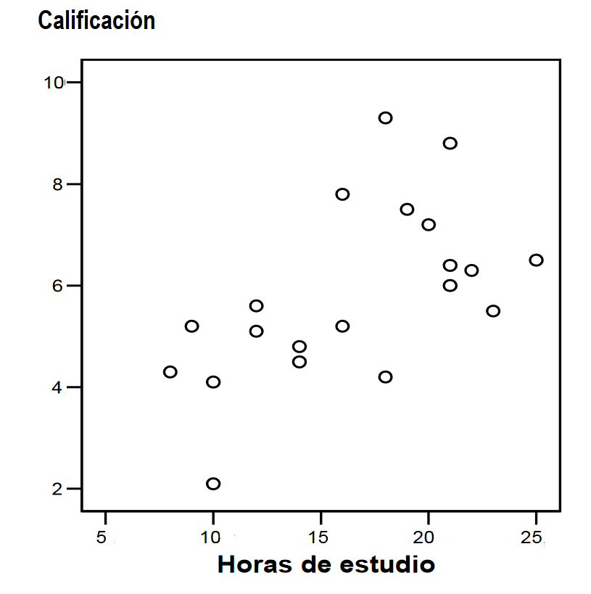
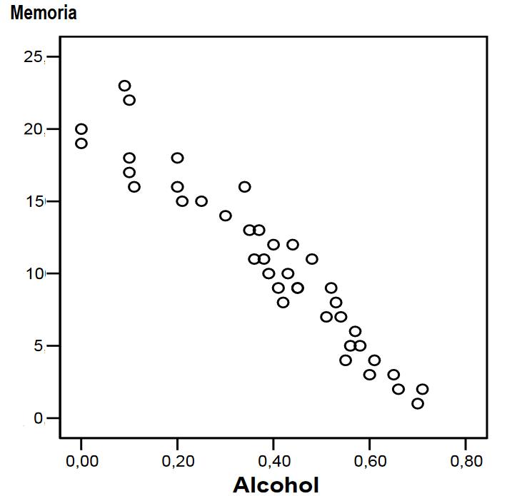

Slide 19
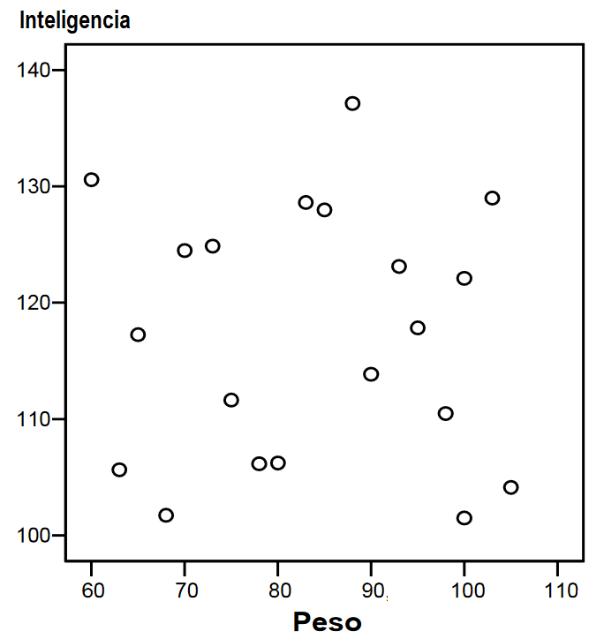
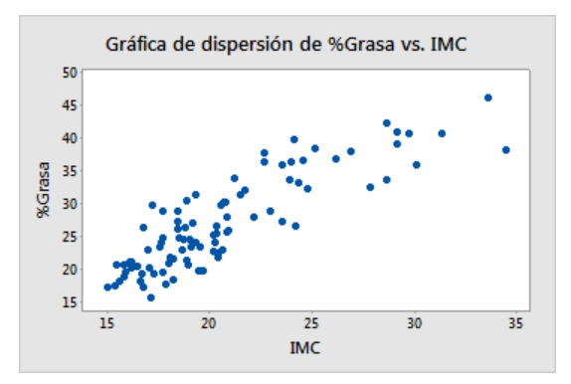

Slide 20
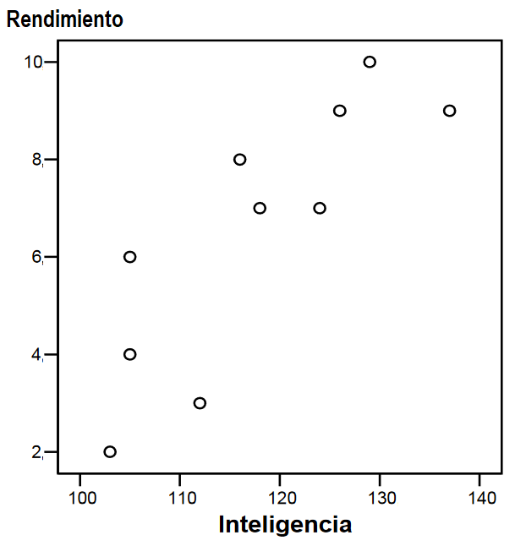

Slide 21
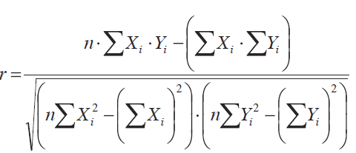
La medición de la correlación lineal
La cuantificación de la fuerza de la relación lineal entre dos variables cuantitativas, se estudia por medio del cálculo del coeficiente de correlación de Pearson. Dicho coeficiente oscila entre –1 y +1. Un valor de –1 indica una relación lineal o línea recta positiva perfecta. Una correlación próxima a cero indica que no hay relación lineal entre las dos variables.
Cálculo del coeficiente de correlación lineal simple (r)
El coeficiente de correlación de Pearson es una medida de la relación lineal entre dos variables aleatorias cuantitativas.
$$−1≤r≤1$$

Slide 22
Correlación y causalidad
Hay que tener presente que la fuerza de asociación no significa necesariamente causalidad. El simple hecho de que los cambios en X parezca explicar gran parte de la variación en Y no significa automáticamente que X sea la causa de Y. En efecto, lo inverso puede suceder o bien ambas variables pueden ser causadas por una tercera que no ha sido identificada.
Se trata simplemente de establecer una especie de comparación entre dos o más variables al mismo tiempo, pero de ningún modo la correlación busca explicar porqué las variables sufren tal o cual cambio.

Slide 23
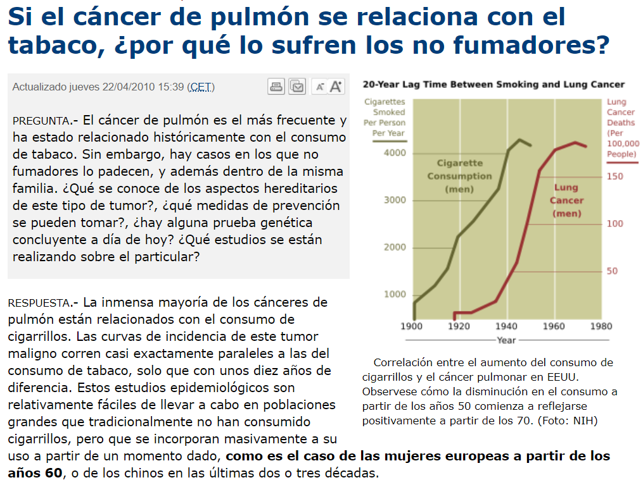

Slide 24
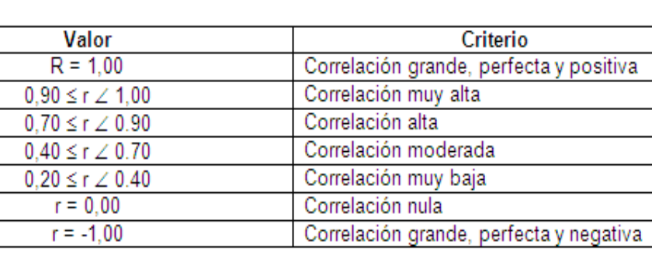

Slide 25
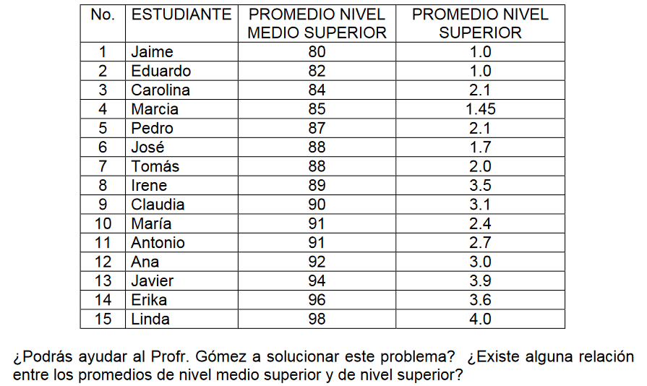

Slide 26
Relación entre dos variables
La regresión es una técnica estadística para estudiar la naturaleza de la relación entre dos o más variables. La forma de la función de regresión en principio podría ser arbitraria, y tal vez se tenga que la relación más exacta entre las variables X e Y sea la siguiente,
Regresión lineal simple
Por el momento no se pretende encontrar relaciones tan complicadas entre variables, pues la discusión se limitará al caso de la regresión lineal. Con este tipo de regresiones será suficiente hallar relaciones funcionales de tipo lineal.

Slide 27
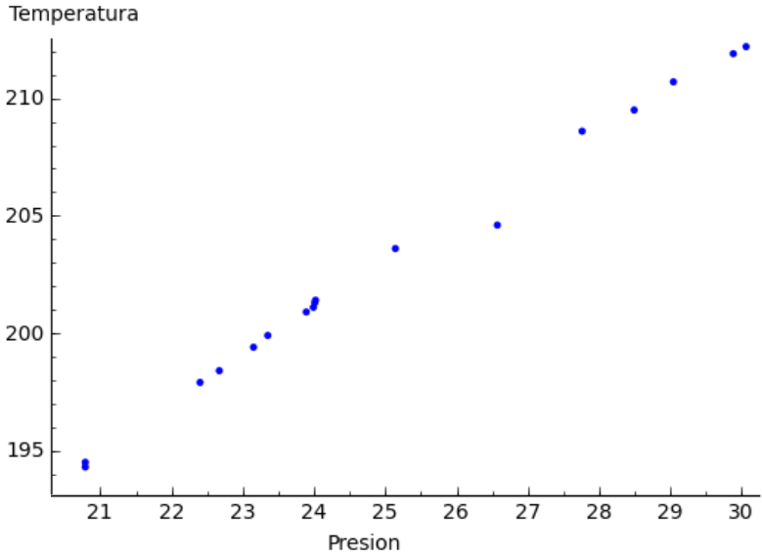
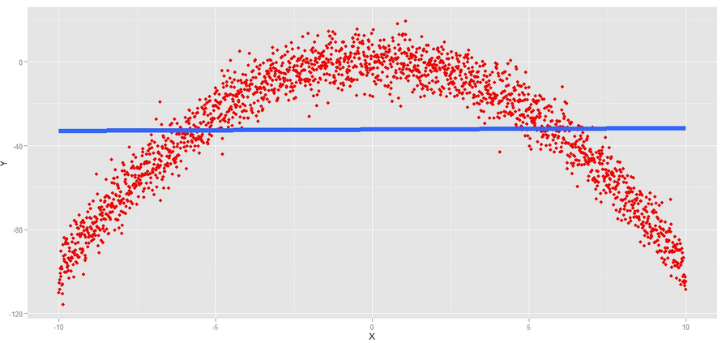
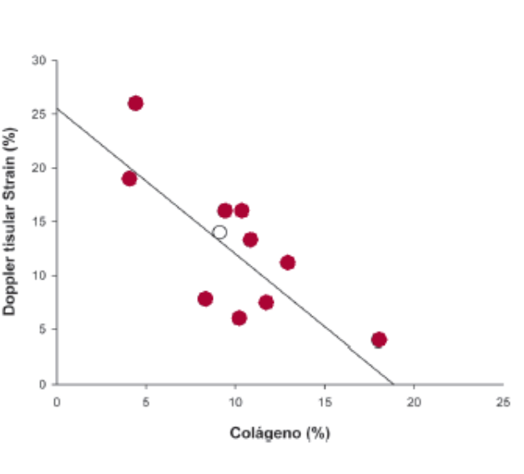
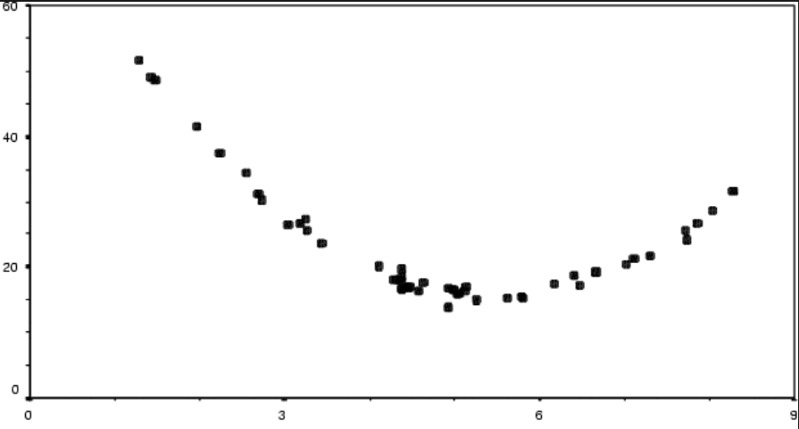

Slide 28
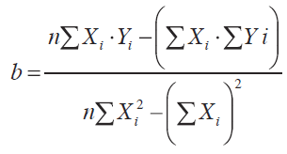
Ajuste de la línea de regresión
El coeficiente de regresión $b$ representa la cantidad de cambio (bien, puede ser aumento o disminución) que se pronostica en Y para un aumento de una unidad en X.
Un signo negativo en el coeficiente $b$ indica que medida que aumenta X, disminuye Y.
La constante $a$ de regresión indica el valor pronosticado de Y cuando X es cero.

Slide 30
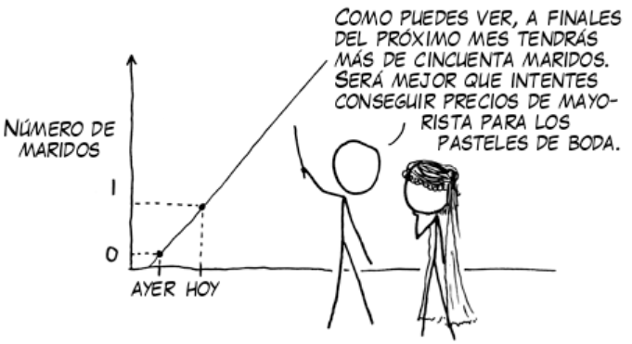
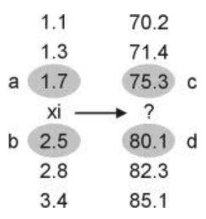
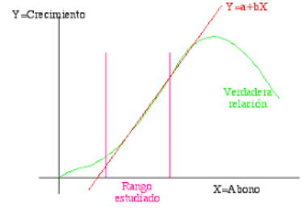
Interpretación y uso de la recta de regresión

Slide 31
Coeficiente de determinación $r^{2}$ (Bondad de ajuste)

Slide 32
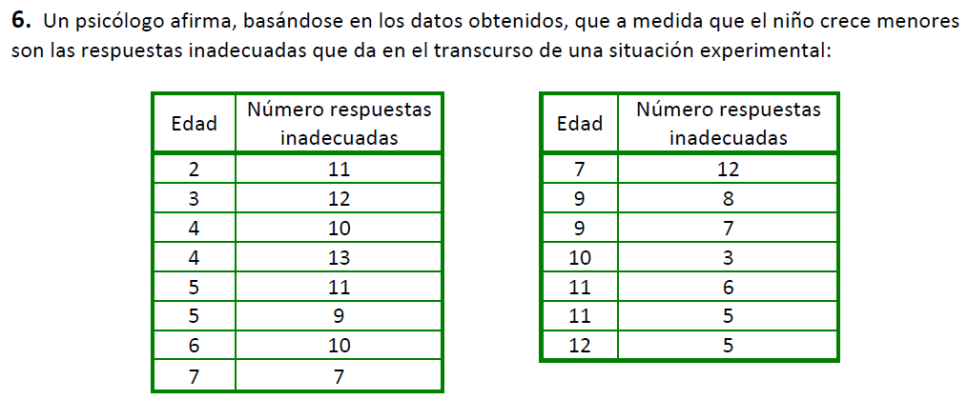
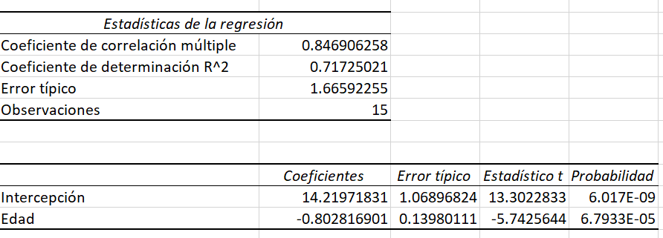

Slide 33
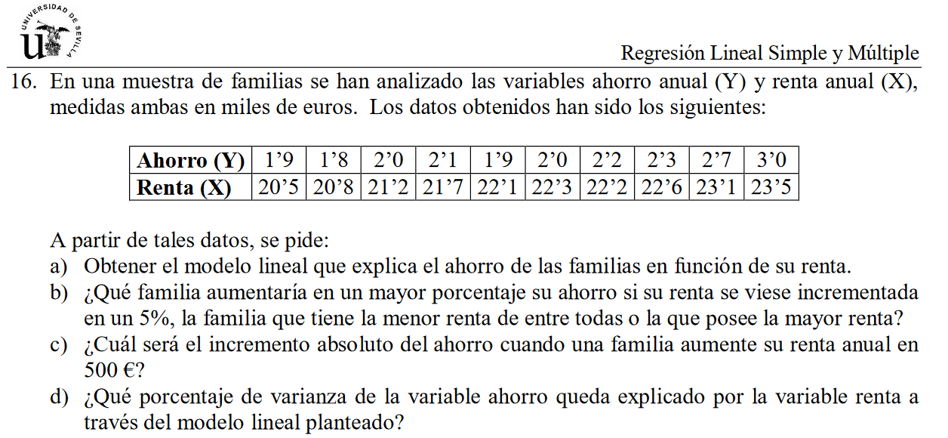

Slide 34
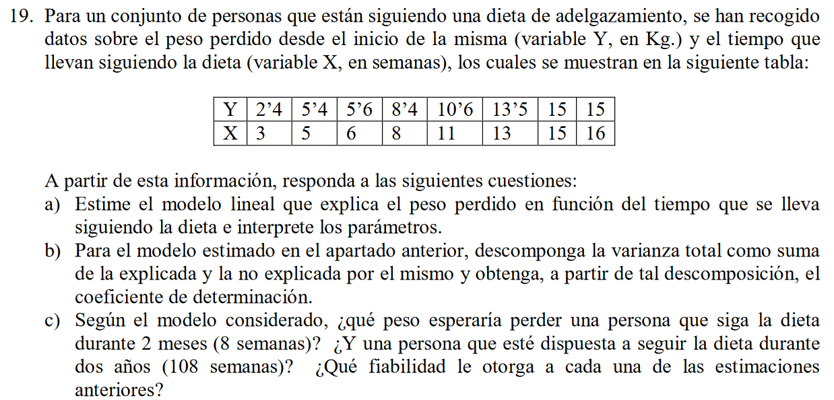

Slide 35
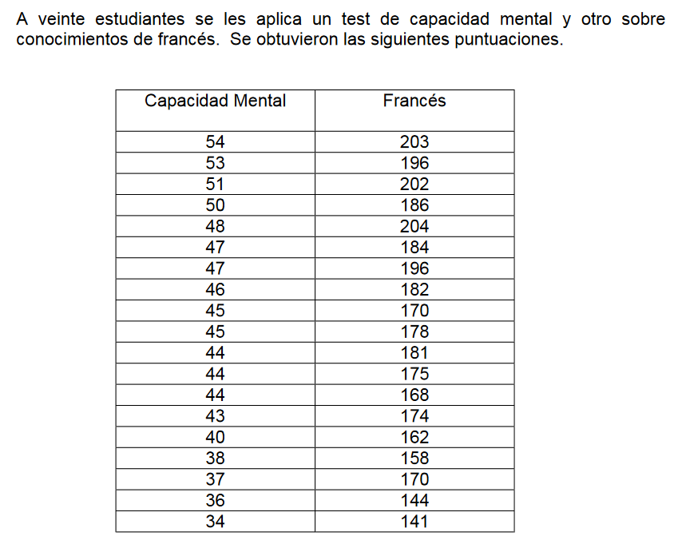

Slide 36
